Slide 1
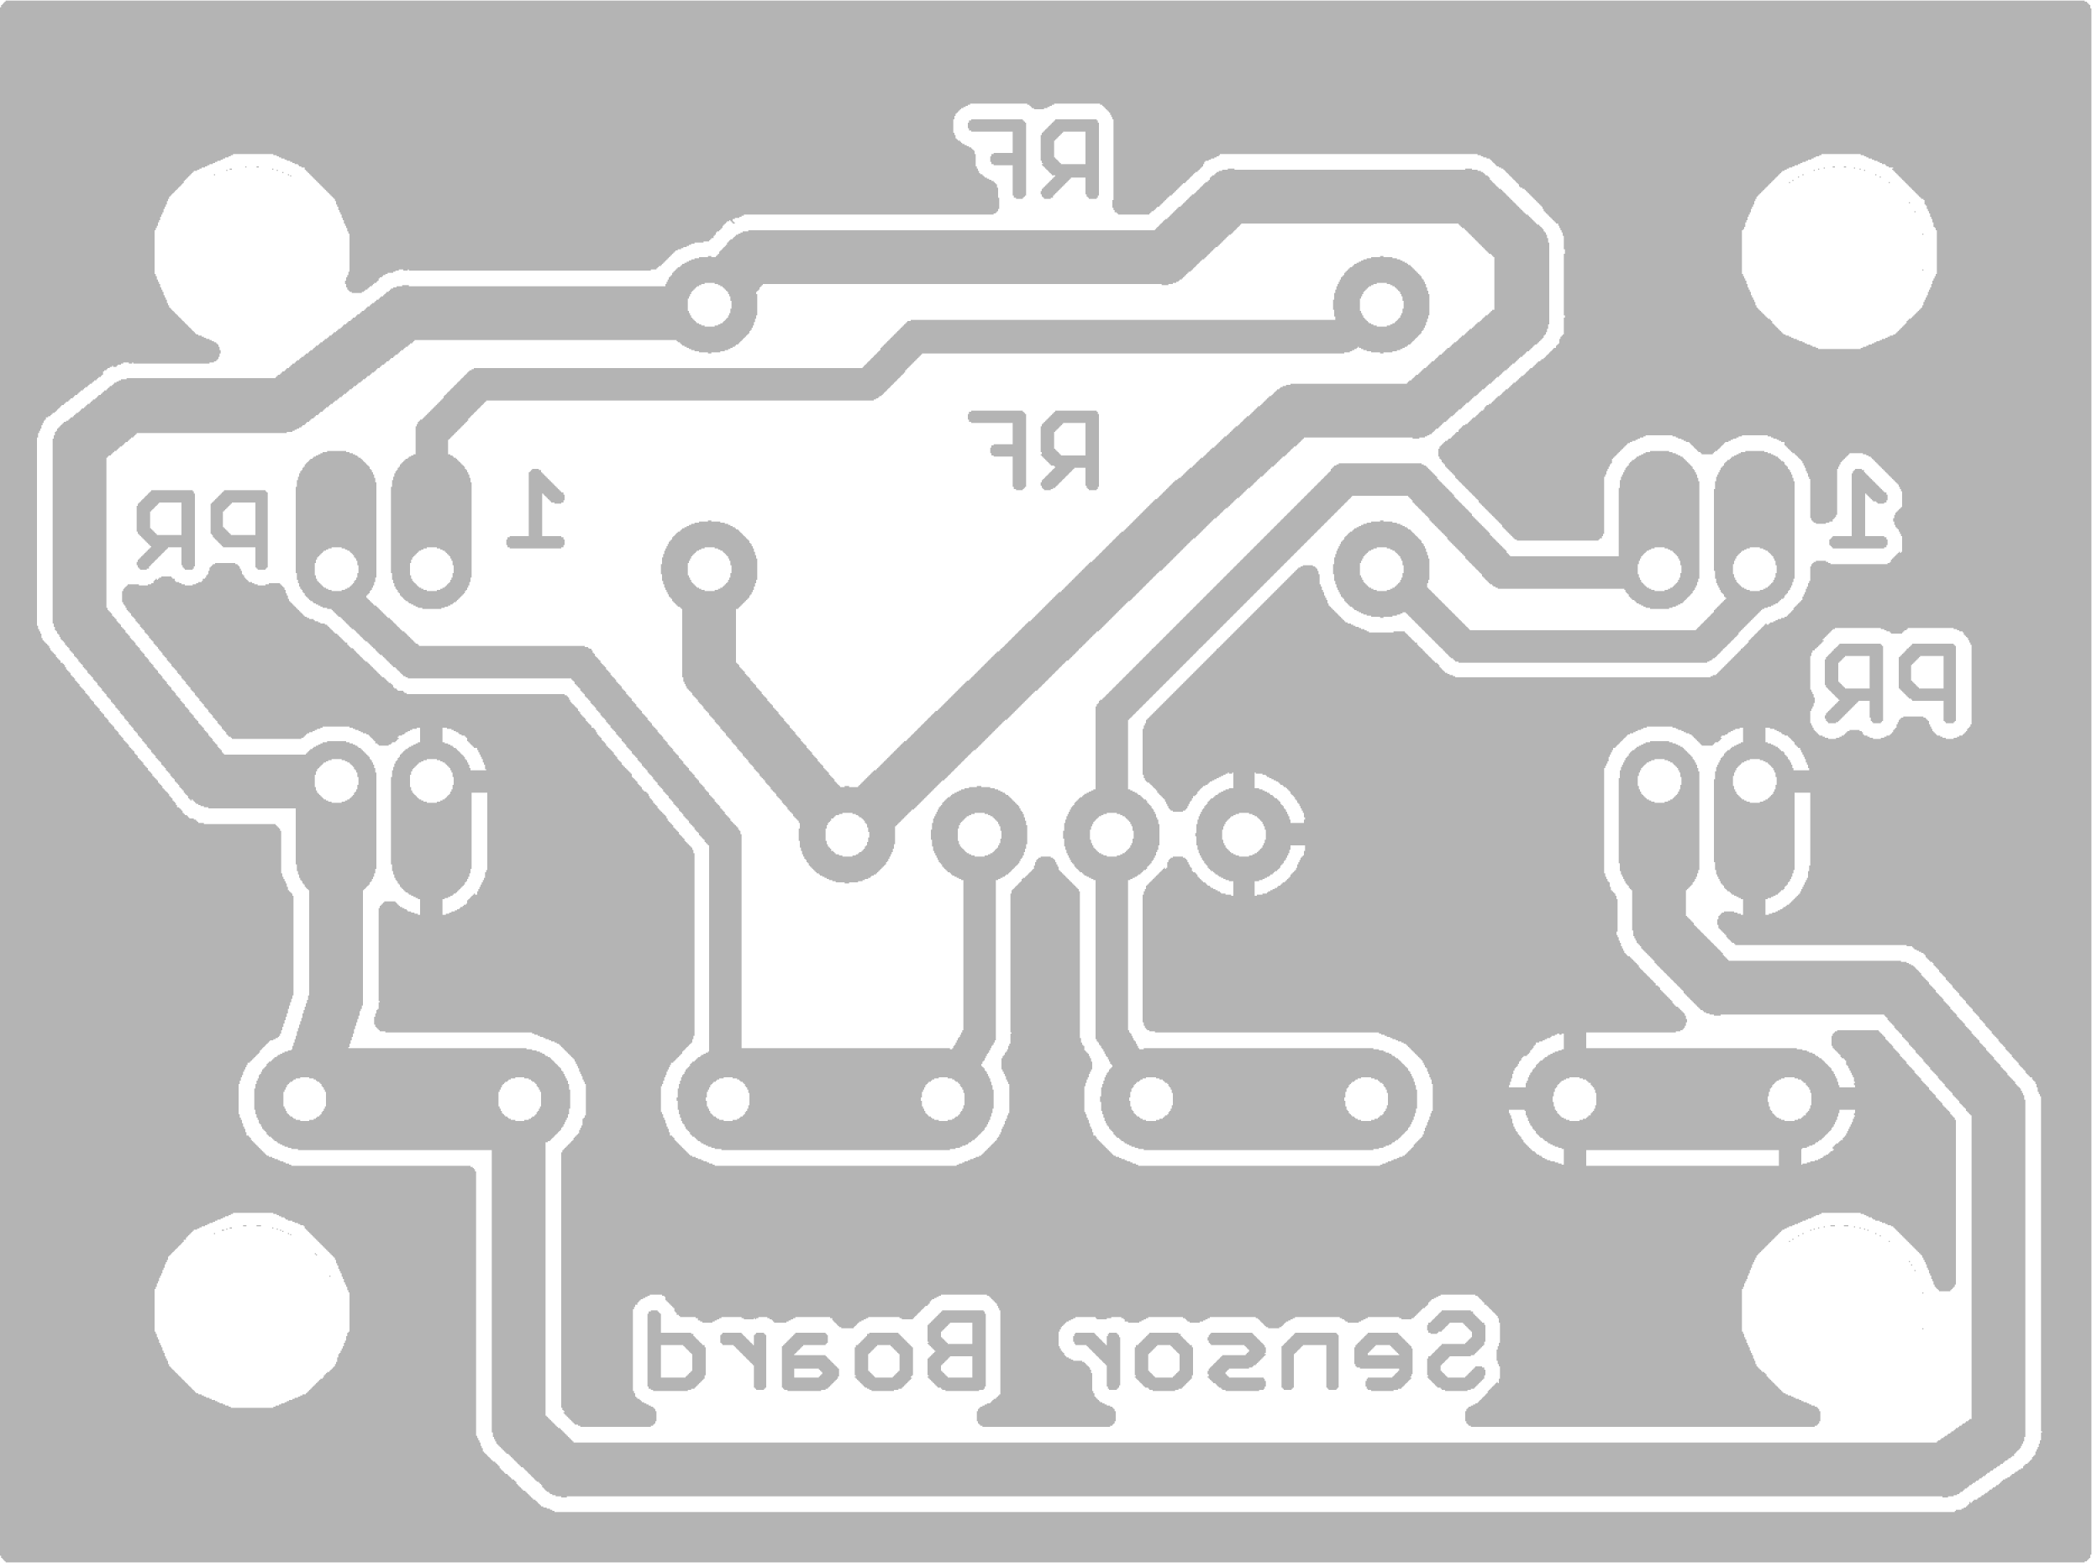
R1
PR1
R1
PR2
実験1
センサ基板の実装図
Vcc
出力A
出力B
GND

Slide 2
Io
実験5-1
負荷
Vi
Vo

Slide 3
実験5-2
Io
Vi
Vo

Slide 4
実験5-3
Io
Vi
Vo

Slide 5
実験5-4
Io
Vi
Vo

Slide 6
実験5-5
Io
Vi
Vo

Slide 7
実験5-6
Io
Vi
Vo

Slide 8
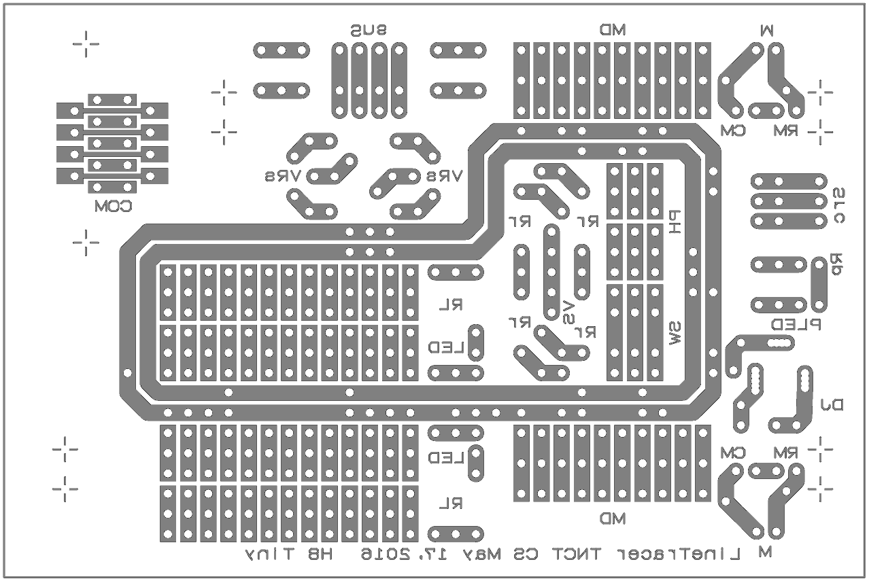
実験12
部品配置図
R1

Slide 9
1
1
4
1
1
10
1
2
R6
1
CN6
R7
CN3
IC2
GND
VCC
1
CN7
6
2
1
1
2
VR1
2
VR2
5
9
2
1
1
1
5
CN5
1
R11
R1
3
3
JP4
3
2
2
2
6
1
R3
2
1
実験12
センサ基盤
実装図
R9
1
26
R10
R2
1
1
1 2 3
L1
1
2
CN1
2
TS
2
2
2
1
DCJ1
L2
1
2
3
26
2
L3
1
10
1
CN2
1
IC3
R8
GND
VCC
1
2
CN4
1
2

Slide 10
1
R4
2
3
1
3
1
PR1
1
R5
2
PR2
1
4
CN6
4
2
4
2

Slide 11
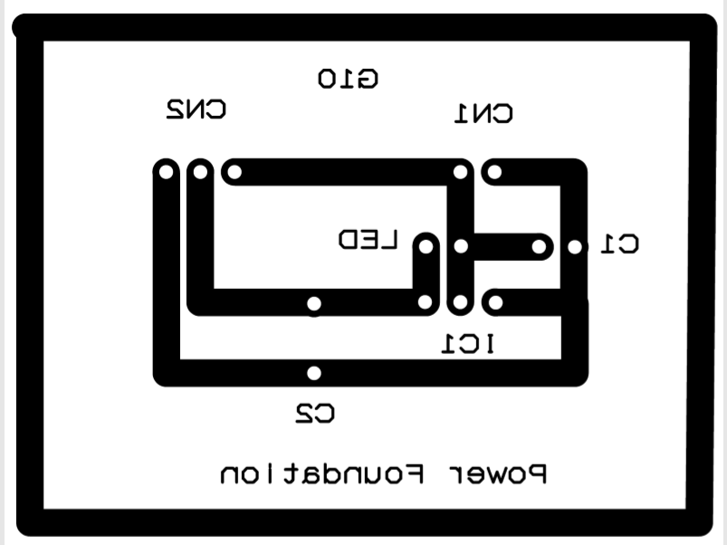
1
3
1
2
CN3
P
D1
C1
1
2
1
2
C２
IC1
1
1
2
3
3

